Slide 1
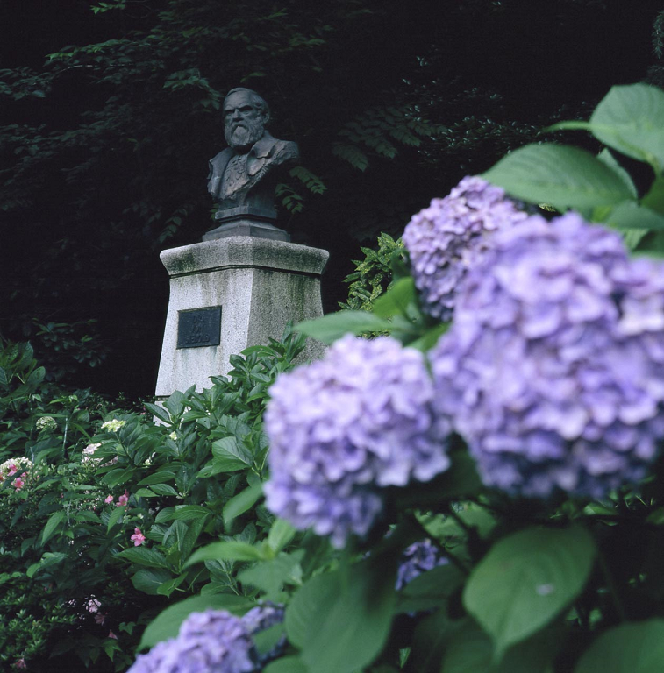
外国文化との交流 〜日欧交流や日本の近代化に大きな業績を残した 「長崎とシーボルト」〜
シーボルトはドイツ生まれの医学者、博物学者で出島和蘭商館医として1823年に来日しました。鳴滝塾を開き、門下生に西洋医学の手ほどきをしました。シーボルトの業績で特に知られているのが、日本の自然や文化を科学的な視点から総合的に調査しヨーロッパに紹介したこと、日本に西洋近代医学の最新情報を伝えたことです。医学教育は、講義だけでなく臨床実習にまで及びました。
■シーボルトが開いた鳴滝塾
出島には商館医が赴任していましたが、医学を学ぼうと長崎を訪れた人たちは、出島のなかに入ることが難しく医学を学ぶ機会は限られていました。
1823年に来日したシーボルト（フィリップ・フランツ・フォン・シーボルト）は、医学教育のために鳴滝塾を開き、彼の名声を聞き全国から集まった塾生たちの指導にあたりました。シーボルトの医学教育は、講義だけにとどまらず、臨床実習にまで及びました。門下生には、高野長英、高良斎、二宮敬作らがおり、娘楠本イネは、日本初の西洋産科女医として知られています。
国指定史跡： シーボルト宅跡

Slide 2
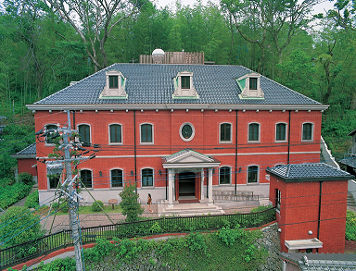
外国文化との交流 〜日欧交流や日本の近代化に大きな業績を残した 「長崎とシーボルト」〜
日本研究を行いながら西洋の最新情報を伝えたシーボルト
■シーボルトの日本研究
シーボルトはここで科学全般に亘って教えると同時に、日本の文化、動植物などを研究しています。
シーボルトによって集められた日本の動植物などの資料、さらにはシーボルトの三部作といわれる「日本」、「日本植物誌」、「日本動物誌」は、今日でも学術的に高く評価されています。
■シーボルト事件とその後
1828年、シーボルトは帰国直前に所持品の中に国外持ち出し禁止の日本地図があったため国外追放となりました（シーボルト事件）。その後鳴滝の家屋は人手に渡りましたが、日本が開国し再び長崎に来た時、シーボルトはこの地を買い戻し、居住して研究を行いました。日本における妻お滝さんにちなんで、アジサイの一品種の学名を「ヒドランゲア・オタクサ (Hydrangea Otaksa Sieb.et Zucc)」としたことは大変有名な話です。一時小学校として使用されていましたが、
1874年の台風でこわれ、1894年に解体されてからは跡地だけが残っています。
シーボルトは故郷へ帰り1866年、ミュンヘンで死去しました
（70歳）。
シーボルト邸跡のとなりに建てられたシーボルト記念館

